Slide 1
MedicalStatsApp 醫療數據資料IOS程式設計
使用語言:Swift

Slide 2
目錄
製作動機
系統規劃
系統雛型
製作流程
實機操作
製作心得
未來展望

Slide 3
製作動機

Slide 4
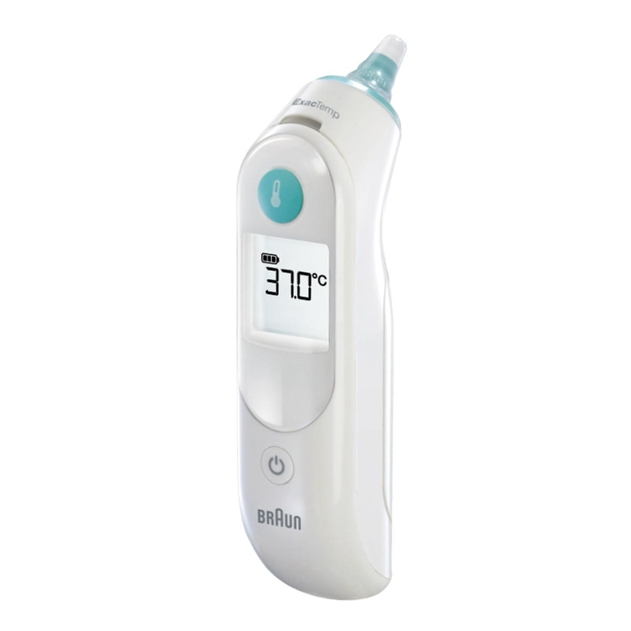

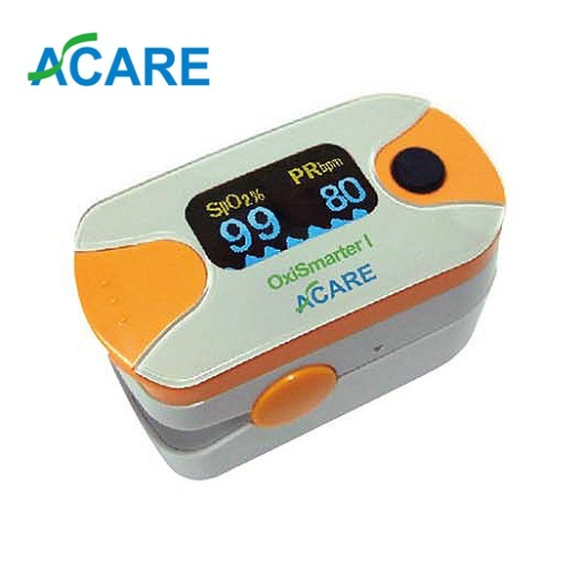
製作動機
家裡長輩需要於每天進行量測體溫、血氧、血壓，但一直以來都是使用紙本來登記，但因為要一直準備紙且紙會爛掉，所以就打算製作一個App，假設有狀況的時候也可以馬上將資料快速的調出來使用，也可以方便做相關的資料管理與監控。
▴圖為使用之設備

Slide 5
系統規劃

Slide 6
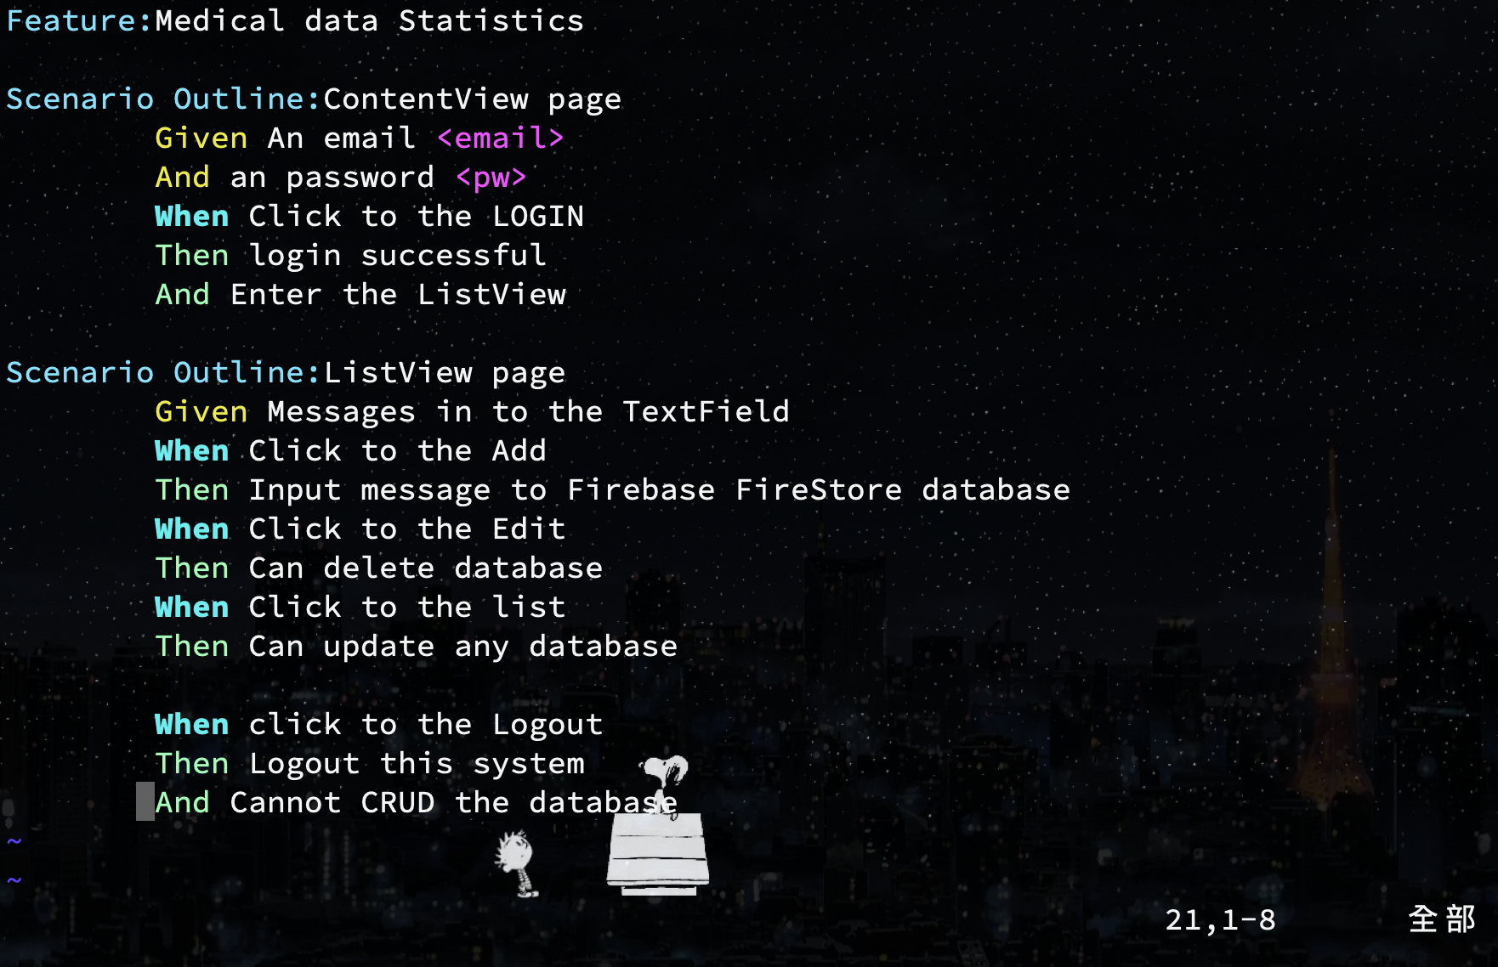
系統規劃
製作系統規劃的方式為使用Gherkin描述語法的Cucumber來撰寫，將整個系統的架構寫在.feature檔中，Scenario Outline寫頁面裡的主要動作。

Slide 7
系統雛型

Slide 8
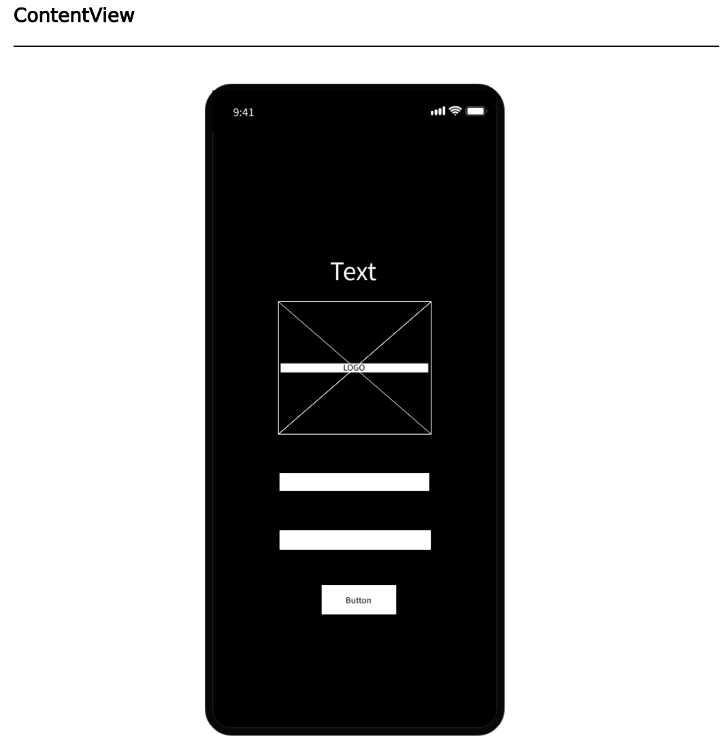
系統雛型
系統雛型利用Wireframe的Workflow去拉線，將整個專案做個demo，並照此雛型圖去製作此系統

Slide 9
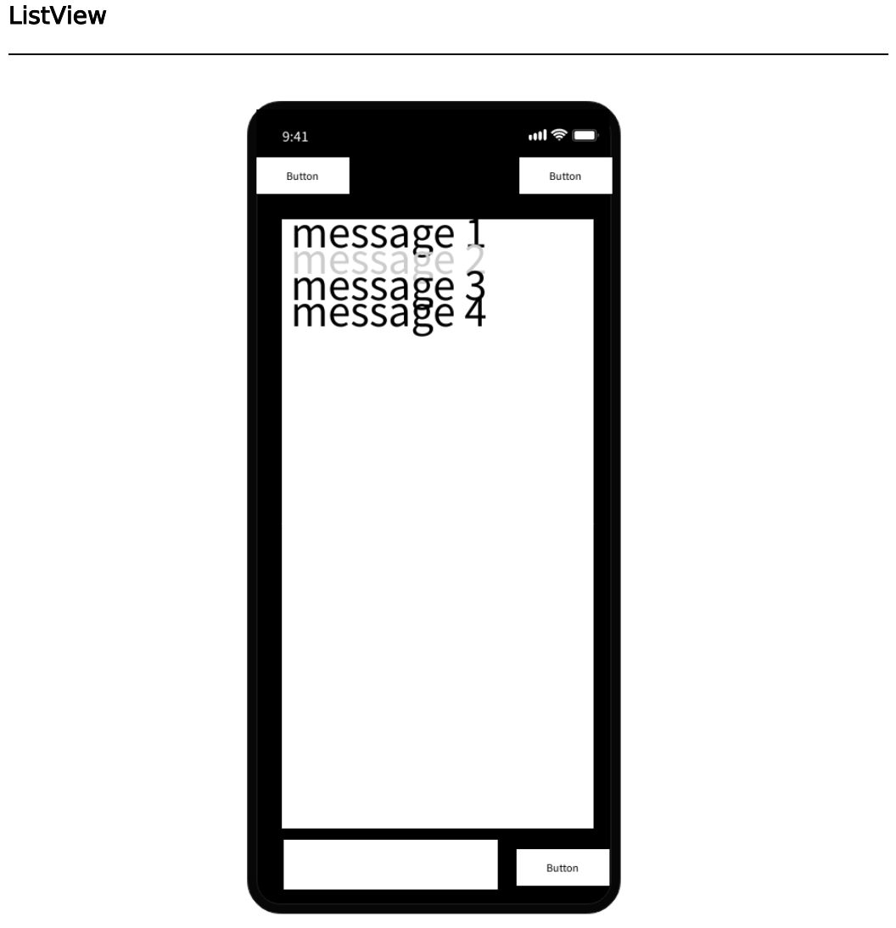
系統雛型
主要進行CRUD的頁面，此頁面將照系統規劃的內容進行製作

Slide 10
製作流程

Slide 11
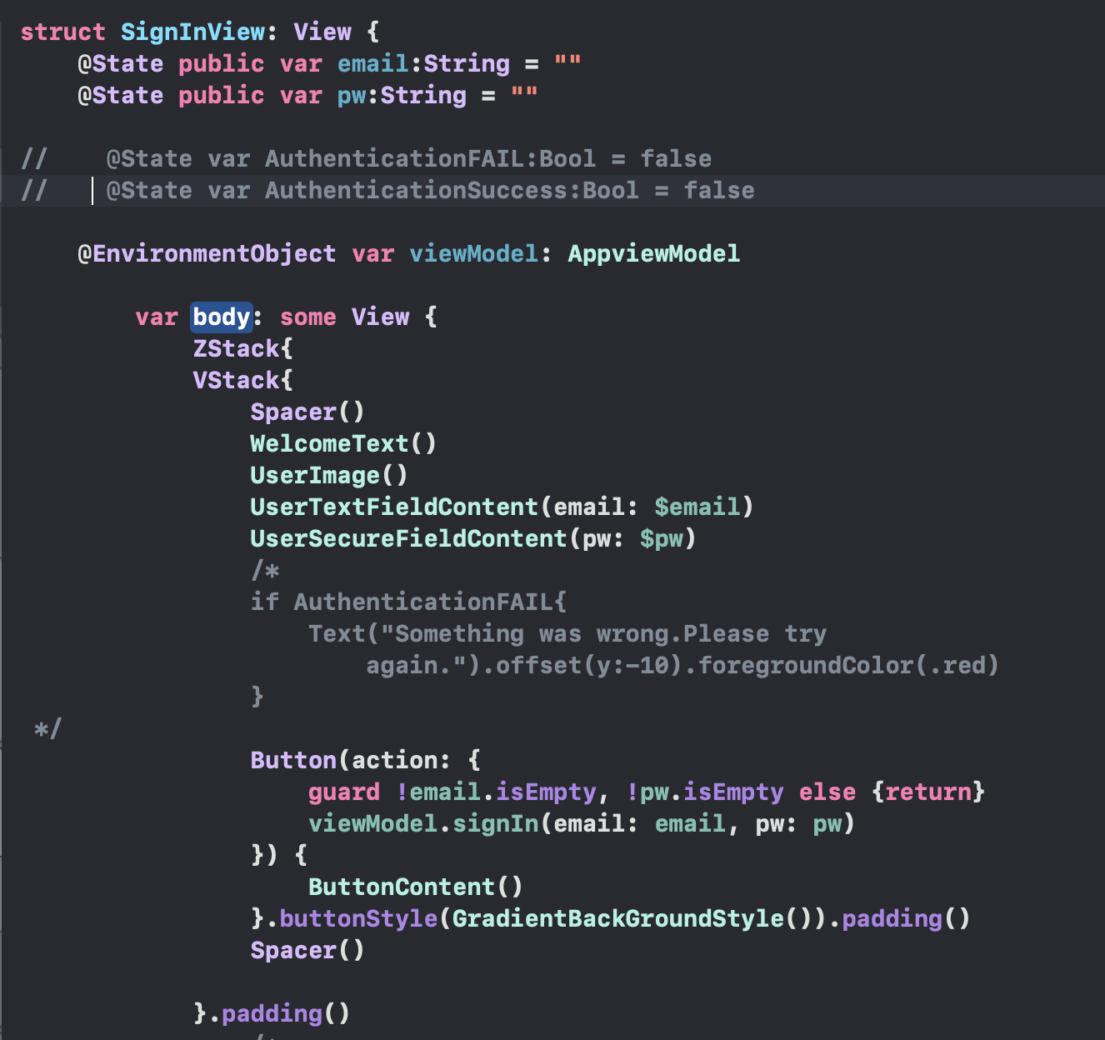
製作流程
先建立好主頁面的內容以及將一些controller製作結構

Slide 12
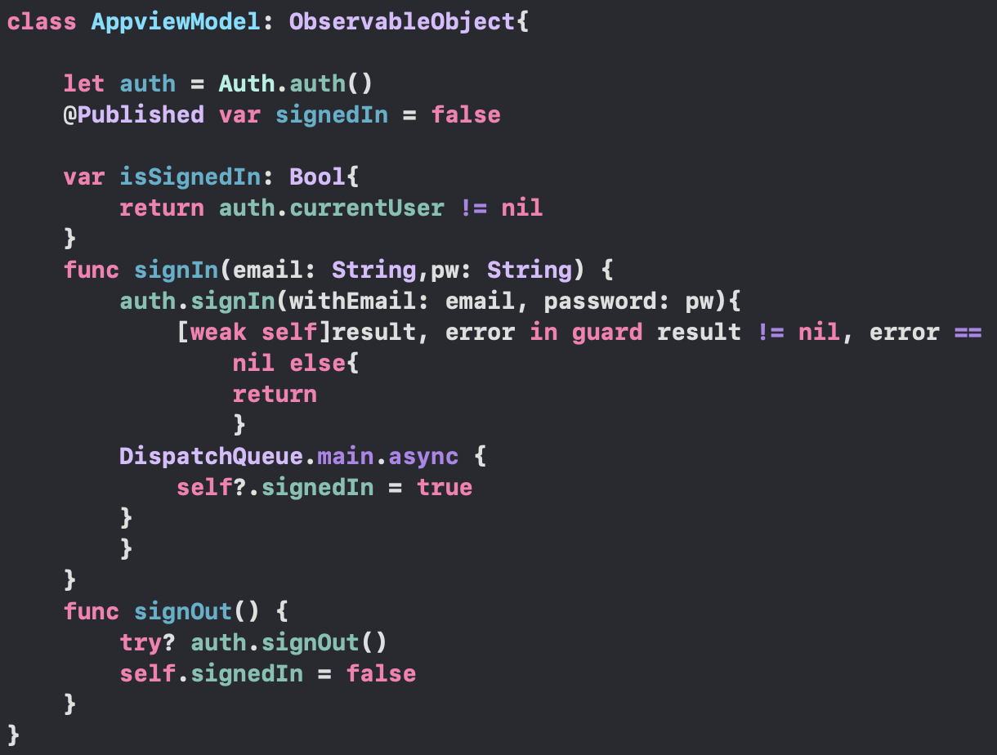
製作流程
再建立一個類別來做驗證登入

Slide 13
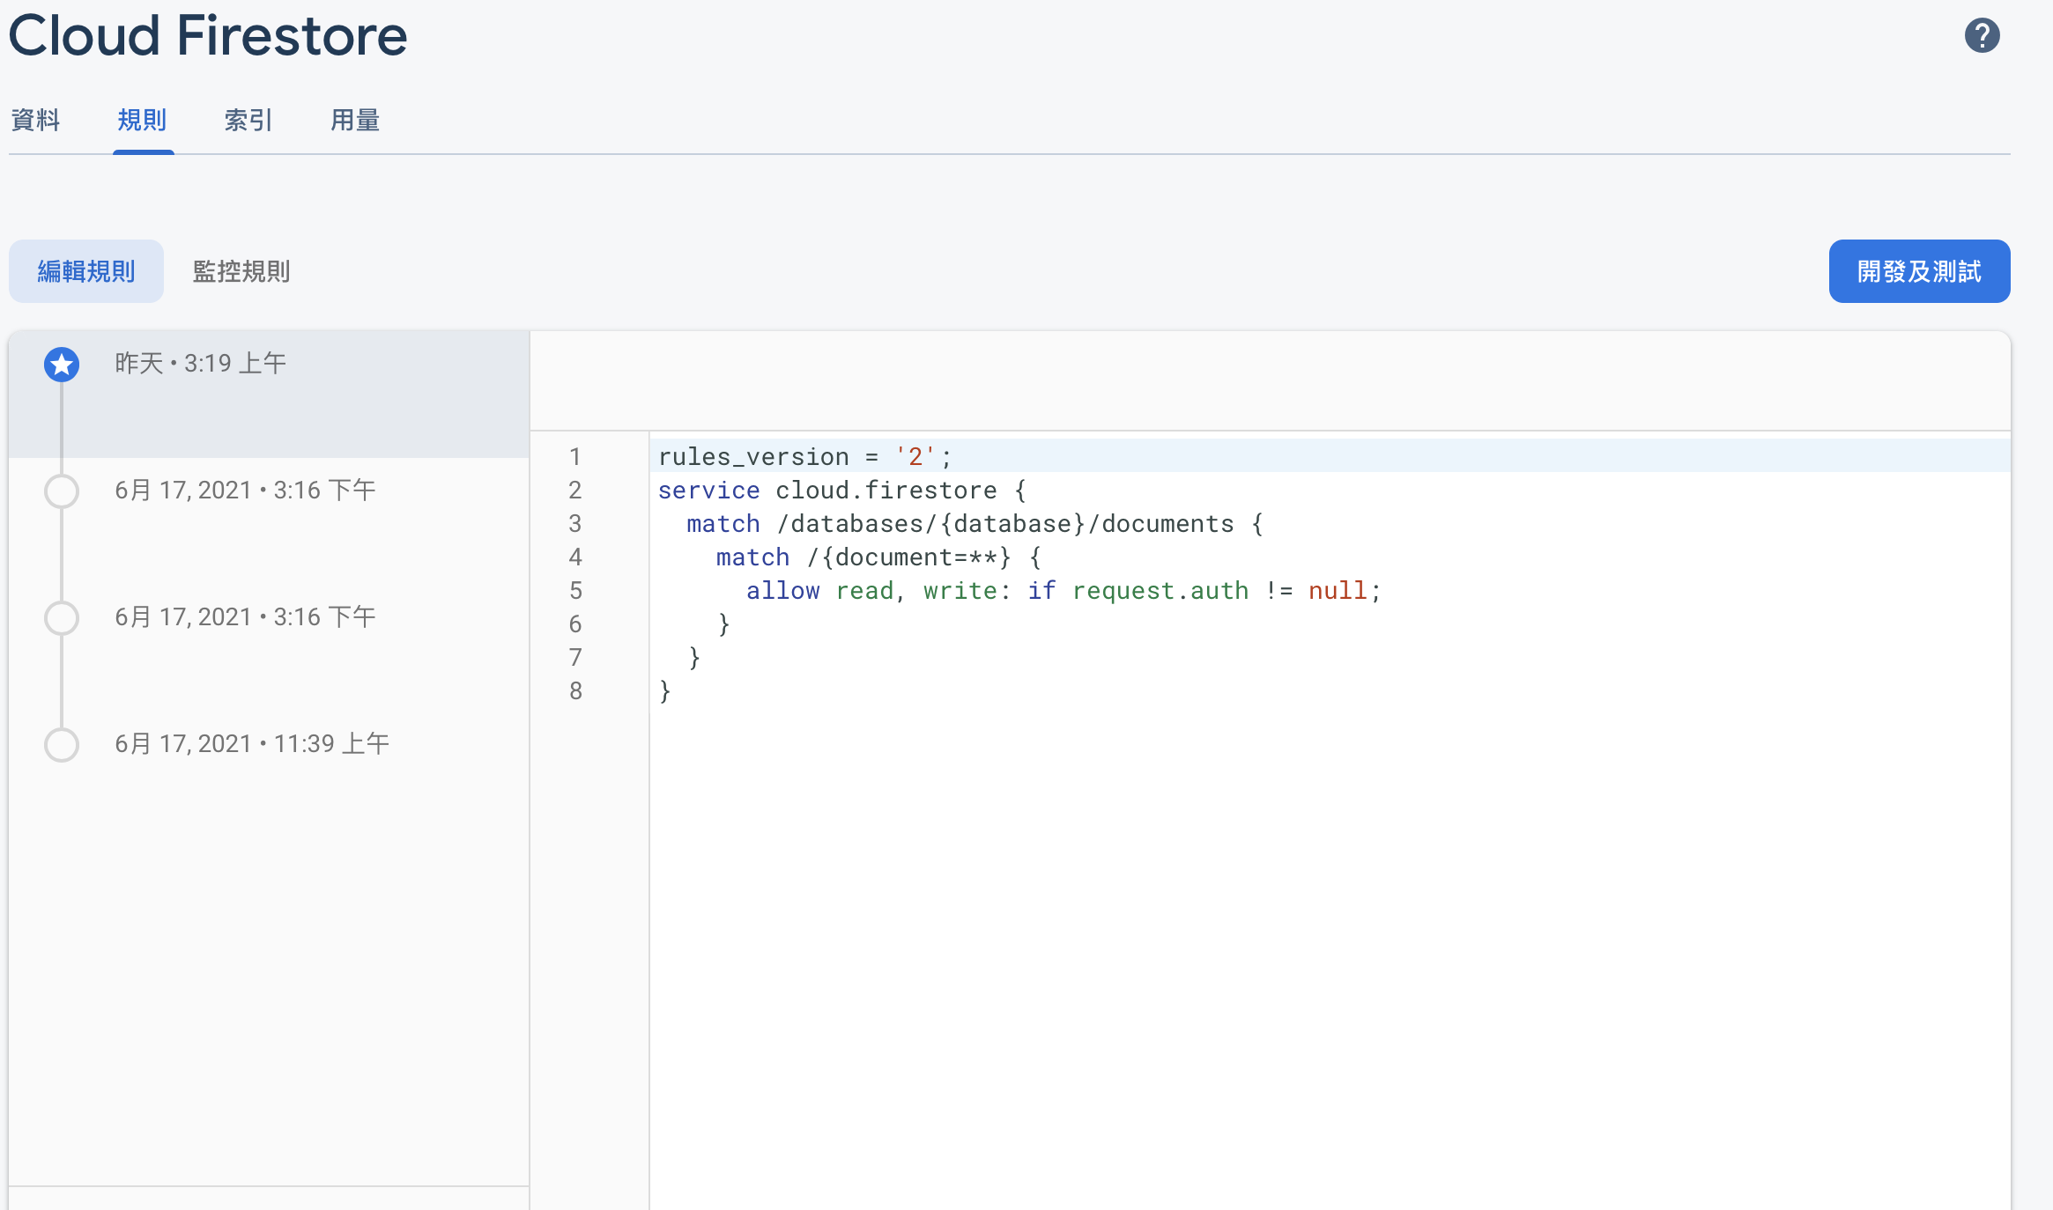
製作流程
之後就建立Database 並開啟驗證的Rule

Slide 14
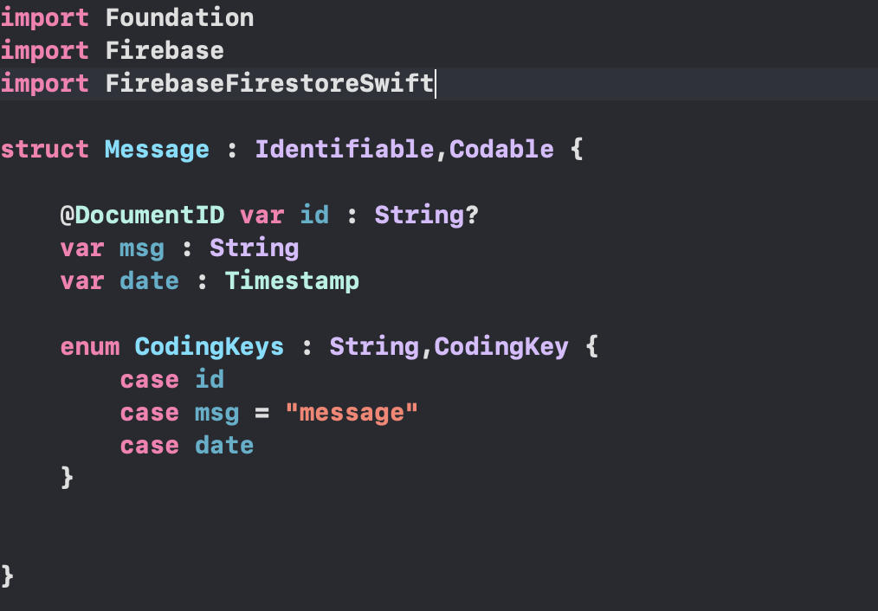
製作流程
並建立這Database的結構

Slide 15
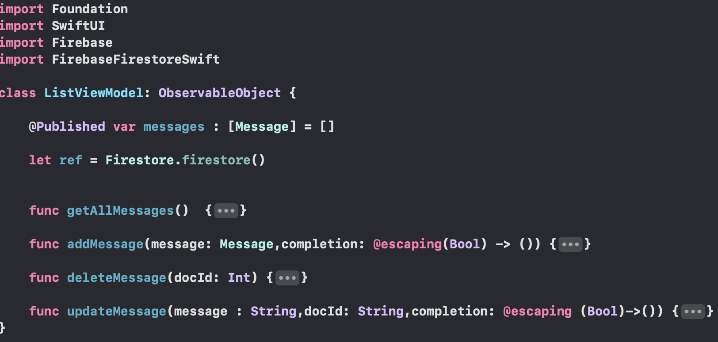
製作流程
之後建立一個類別將ListView的資料進行CRUD

Slide 16
實際操作

Slide 17
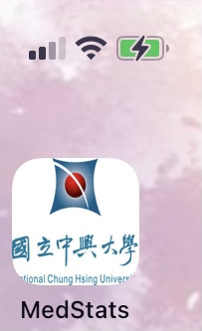
實際操作
主畫面的Icon

Slide 18
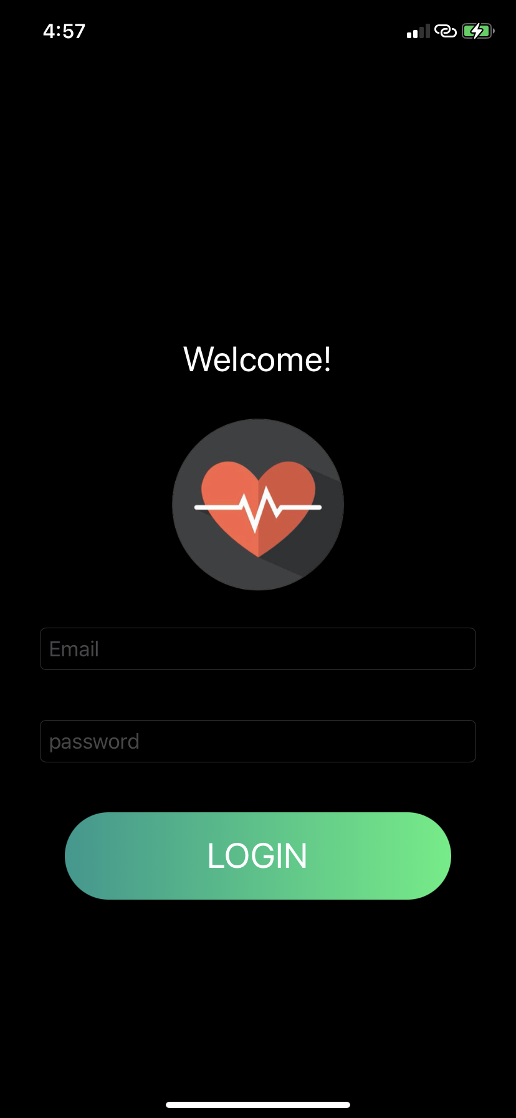
實際操作
進入主登入頁面

Slide 19
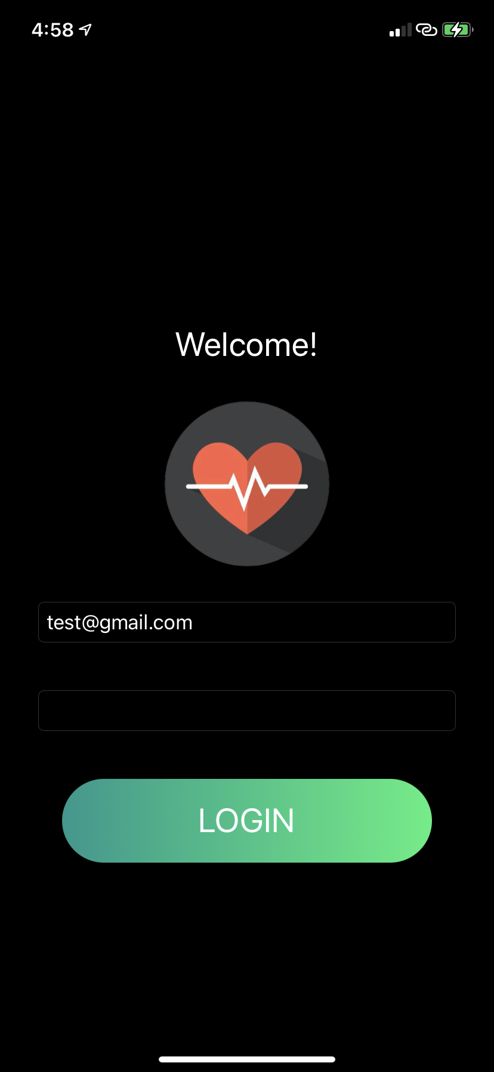
實際操作
進行帳號登入

Slide 20
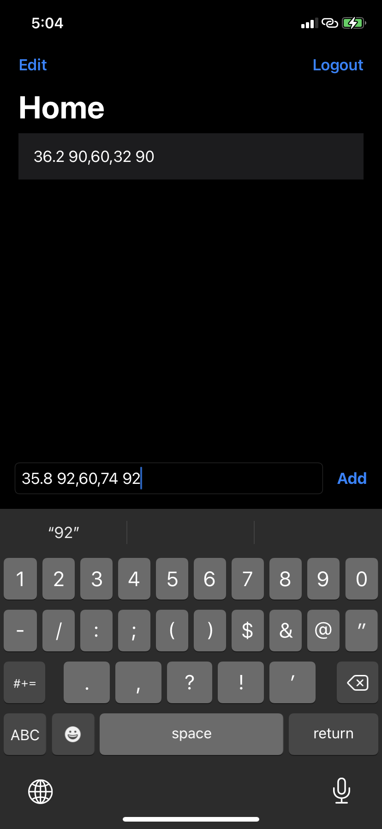
實際操作
開始輸入醫療數據資料

Slide 21
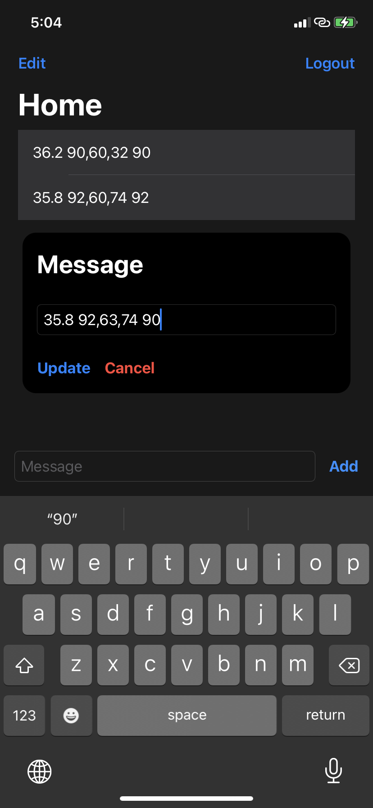
實際操作
更改醫療數據資料

Slide 22
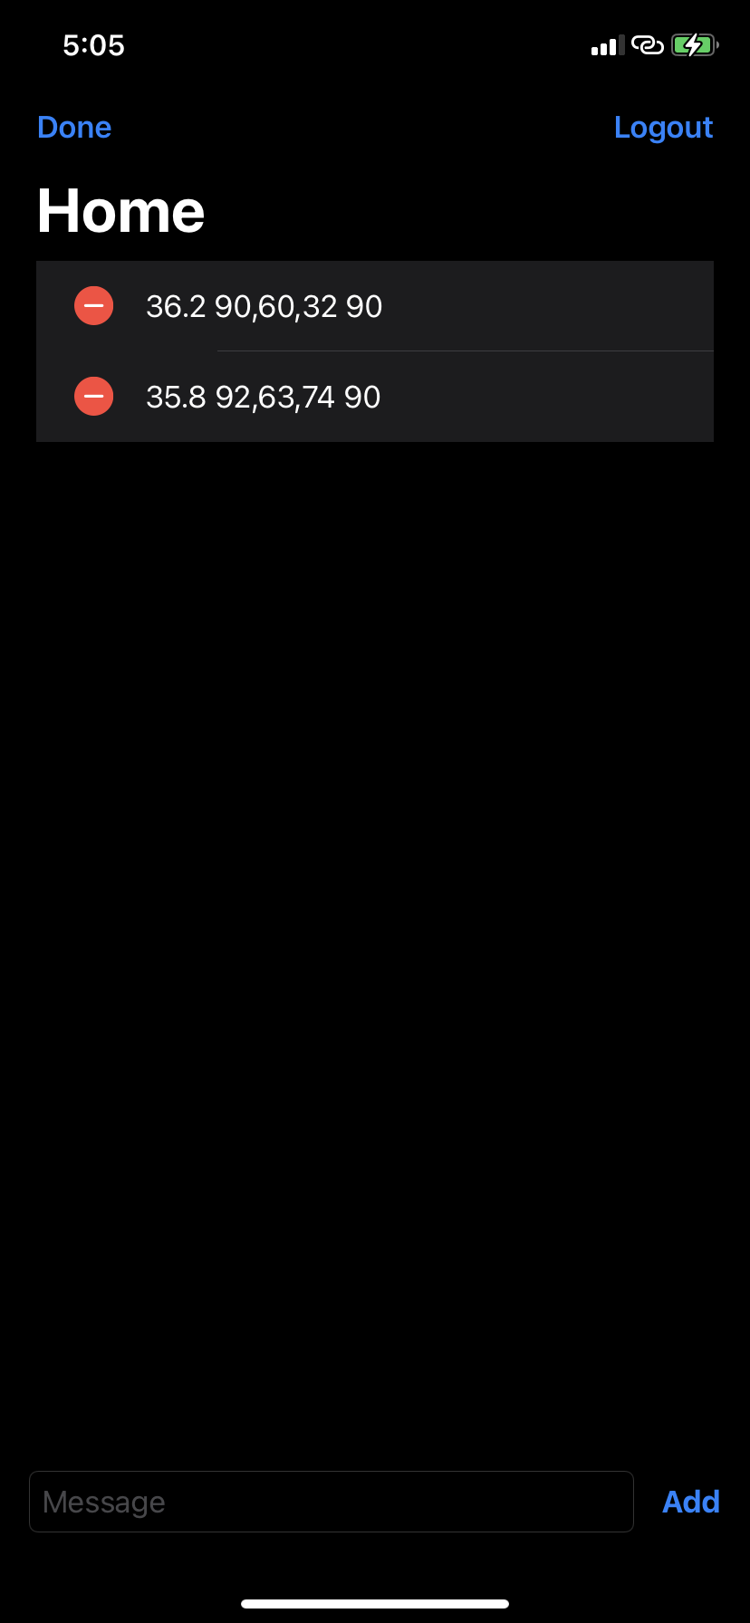
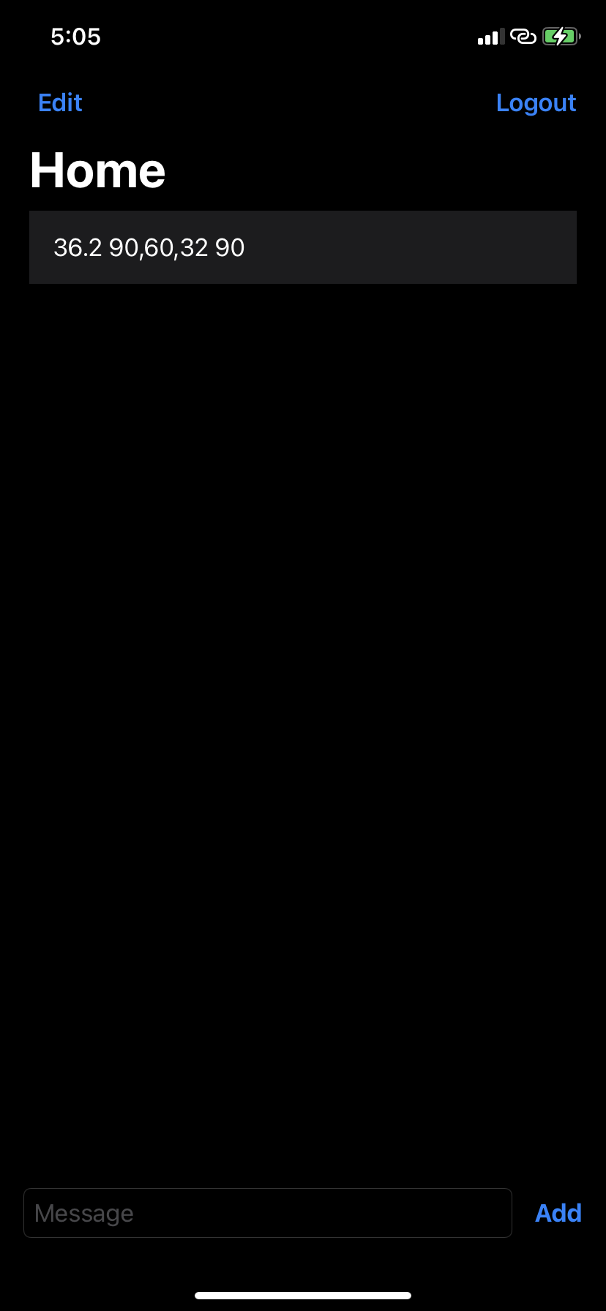
實際操作
刪除醫療數據資料

Slide 23

實際操作
登出

Slide 24
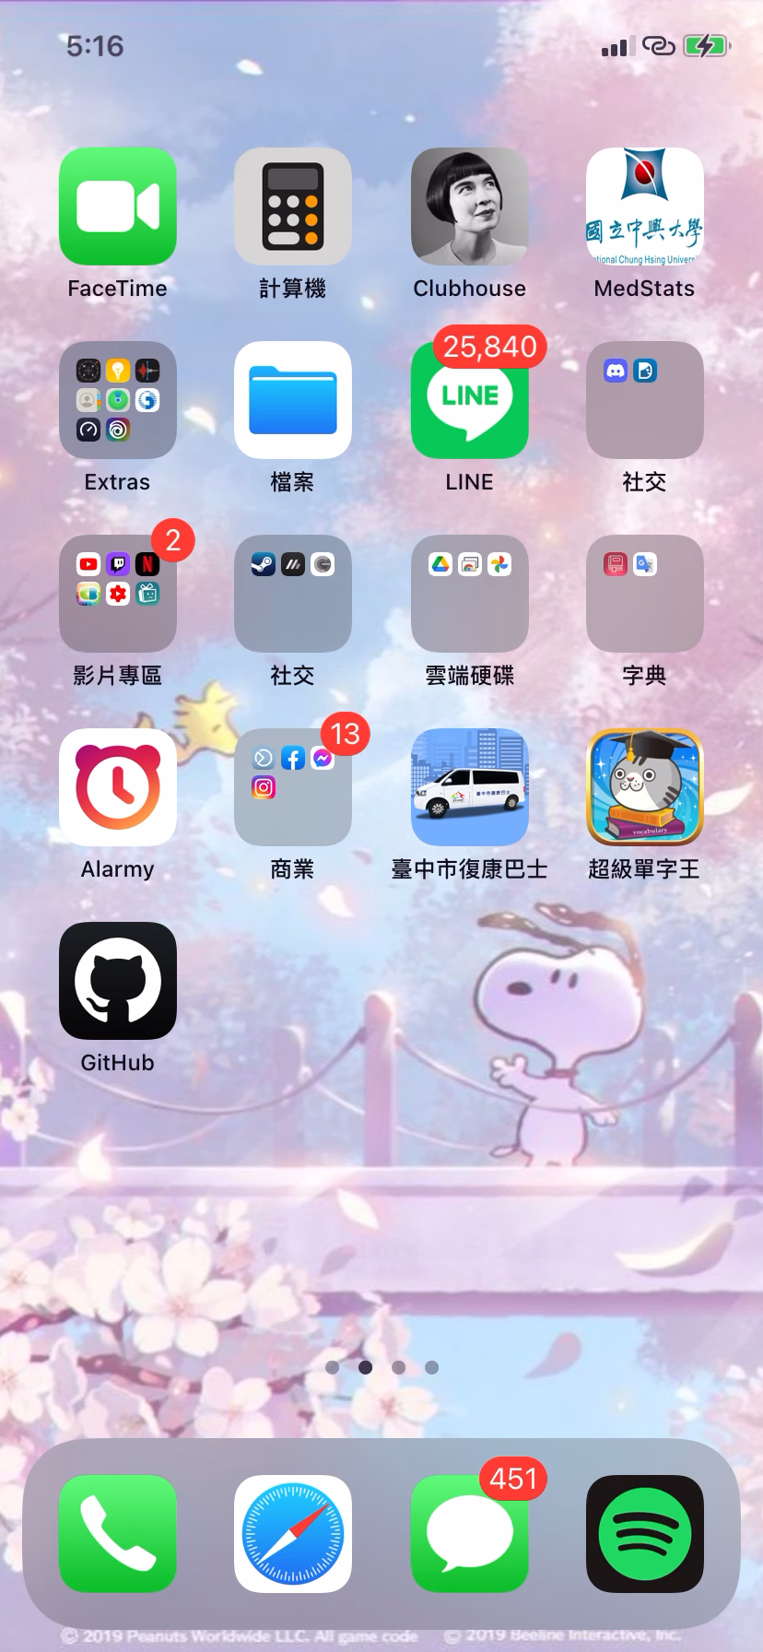
實際操作
實際操作影片

Slide 25
製作心得

Slide 26
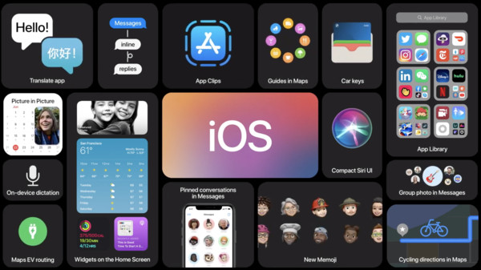
製作心得
製作中發現Xcode很多問題，包含連結Framework都會有問題，串接API也會有很多找不到問題的錯誤，要自己去研究才能解決，可能也跟IOS更新速度快慢有關

Slide 27

製作心得
在寫的過程也發現自己的製作能力也有很多地方需要加強，可能還有很多地方可以寫得更漂亮一點

Slide 28
未來展望

Slide 29
未來展望
之後會製作使用者頁面，以及製作更多的欄位來分隔資料，最後再把Date欄位進行顯示，這部分就之後慢慢將它完成

